Slide 1
Trabajo final
Auditoría, Calidad y Fiabilidad del software.
Manuel Guerrero Moñús

Slide 2
Partes legalmente implicadas
Chollosoft
Como empresa desarrolladora.
Dedicada a la programación y a la integración de sistemas de software.
Su máximo representante es Carlos Giraldo, actuando en calidad de gerente comercial.
Carnicería Riesco
Como empresa cliente.
Carnicería Gourmet.
Su máximo representante es Adrián Riesco, actuando en calidad de dueño y representante de la empresa.
El proyecto
Objetivo: Desarrollar un software dedicado a la administración y las ventas a domicilio de los productos que ofrece la Carnicería Riesco.
Producto → “Sistema de gestión Carnicería Riesco”.
Es una aplicación WEB.
Permite al administrador gestionar el género del negocio y le avisa ante un bajo stock.
Permite a los usuarios realizar pedidos a domicilio gracias a un carrito de compra.
El pago no se realiza de forma electrónica, si no en mano (como un Telepizza).

Slide 3
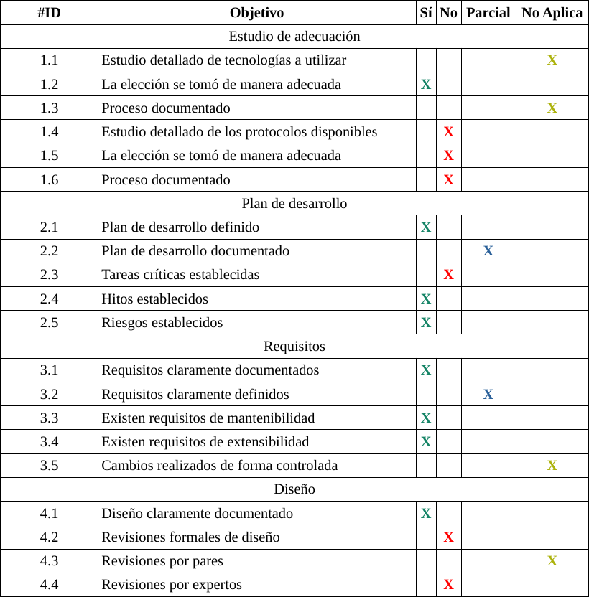

Slide 4
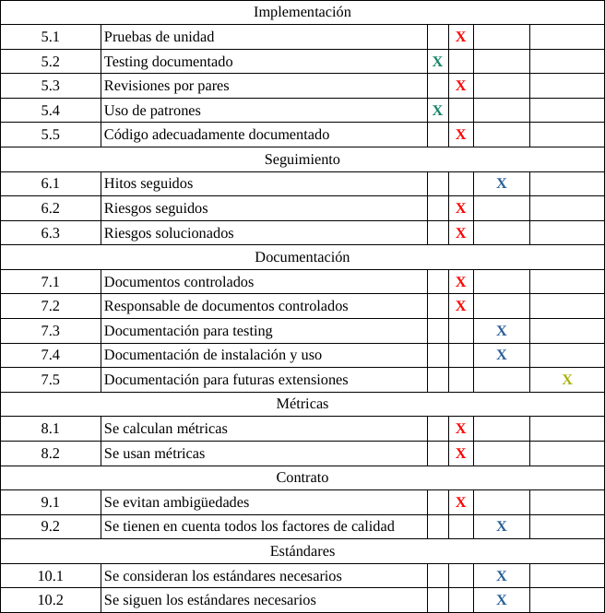

Slide 5
Énfasis
Los problemas más graves han sido:
La falta de compromiso con la seguridad del sistema, que no garantiza la seguridad necesaria para proteger los datos del negocio ni de los clientes.
La ausencia de cualquier tipo de revisión, lo que repercute en la calidad de los diseños, la codificación del producto, la realización de sus pruebas y la generación de los artefactos.
La no supervisión de los riesgos del proyecto.
La ausencia, en general, de comentarios en el código fuente.
La falta de la consecución del tercer hito, pues no se ha terminado de completar la verificación del funcionamiento del sistema a través de la superación de todas las pruebas, por lo que hay constancia de que el sistema desarrollado no es completamente funcional.
Resultado
DESFAVORABLE, la gestión del proyecto es incorrecta y la calidad del producto no es aceptable.

